Slide 1
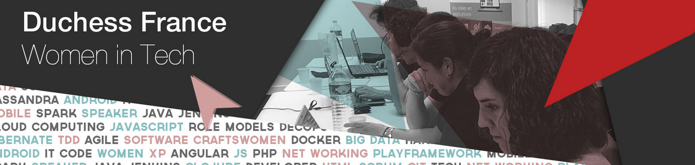

Duchess France
Women in Tech
Alice Barralon - Zhe LI
Notes:
Bonjour
Nous allons vous présenterDuchess France.
C’est une association qui met en relations des femmes qui travaillent dans la technique (ont des postes techniques dans l’informatique).

Slide 2

Qui sommes nous?
Aurore Zhe Li
Alice Barralon
Notes:
Aurore :
consultante JAVA dans société de service
travaille à Bordeaux
membre asso depuis 2013
Alice :
développeur pdt 10 ans puis chef de projet
travaille au Pays Basque
j’ai souhaité présenter l’asso pour faire la faire connaître et pour fédérer les autres developpeuse qui souhaiteraient se joindre à nous

Slide 3

Présentation
Le logo
Notes:
Alors avant de vous présenter les actions de Duchess d’aujourd’hui et de rentrer dans les détails, je voudrais juste vous raconter comment ce groupe est né.
C’était donc un groupe Java, de femmes rencontrées à Devoxx en 2010
Le logo : c’est le logo de Java parce qu’au départ, les Duchess ou JDuchess, sont nées suite à la rencontre …..blabla.
Et le nom : au départ on était les JDuchess, une branche des Duchess des Pays-Bas, et puis en 2012 nous avons pris un peu de distance pour s’appeller Duchess France et devenir une association.

Slide 4
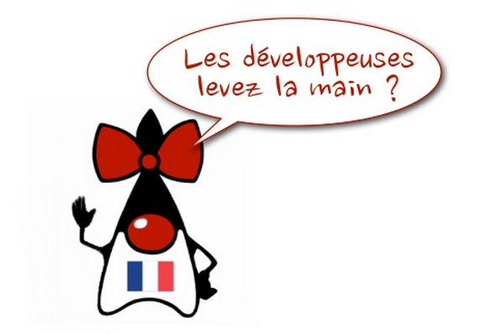
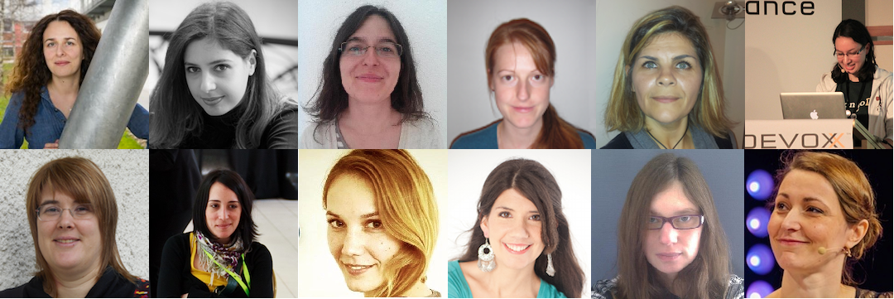
Présentation
La team
Notes:
12 membres de la team
twitter : 2800
meetup : +600
google group : 200

Slide 5
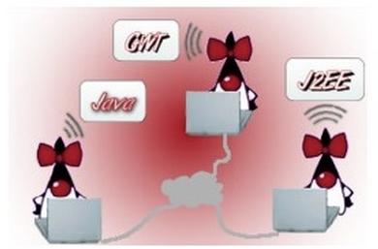
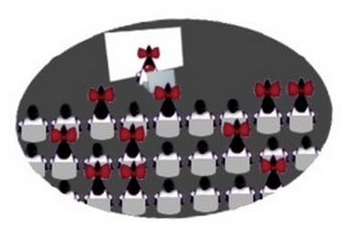
Objectifs
Promouvoir les femmes avec des profils techniques
Faire connaitre nos métiers de l’informatique
Et vous?
Notes:
Les actions de Duchess s’articulent autour de 2 axes :
représenter et rendre plus visibles les femmes qui travaillent dans l’informatique (développeuse, profils techniques).
De plus, nous voulons voir plus de femmes prendre la parole lors des conférences et plus de femmes reconnues pour leur expertises ! c’est pourquoi nous organisons du coaching pour les futurs speakeuses, des Hands-On sur des technos et encourageons l’écriture d’articles techniques.
Le second point est de mieux faire connaître notre métier. Partant d’un constat que les filles et femmes ont du mal à se projeter dans les domaines techniques de l’informatique, nous voulons casser les préjugés, et montrer que cette voie est possible. Le but, déclencher un “Et pourquoi pas moi ?”.

Slide 6
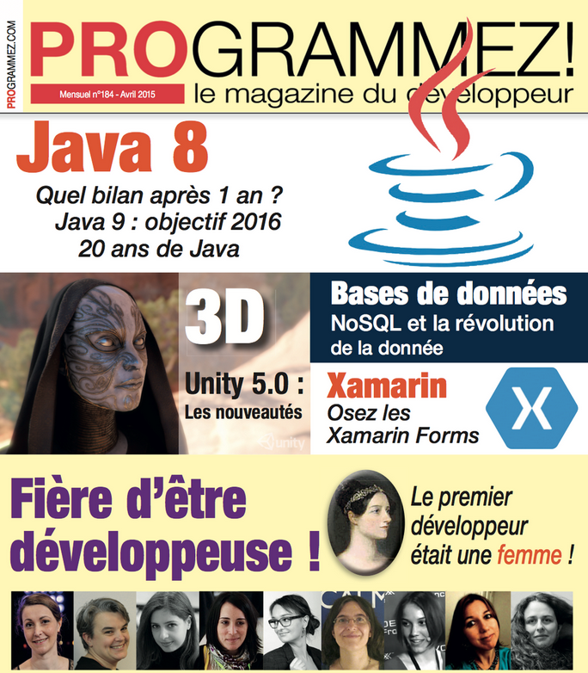
Comment ?
Networking
Soirées techniques
Projets communs
Blog duchess-France.org
Notes:
Organisation d’événements informels : pour se rencontrer, apprendre à se connaitre.
But : créer des liens, une dynamique …
C’est important de créer des relations de confiance avec nos membres Duchess, c’est plus facile ensuite de s’investir et se lancer.
Et puis l’association c’est aussi un endroit d’entraide. On est là pour s’aider, se soutenir et se motiver.
Ou encore dans le magazine programmez : un article en mars “fière d’être développeuse” pour témoigner sur notre métier.

Slide 7
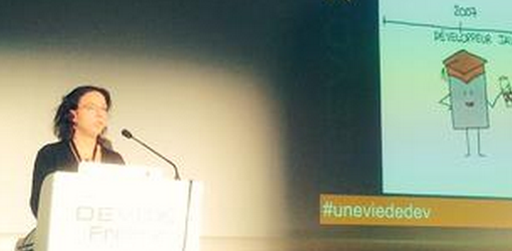
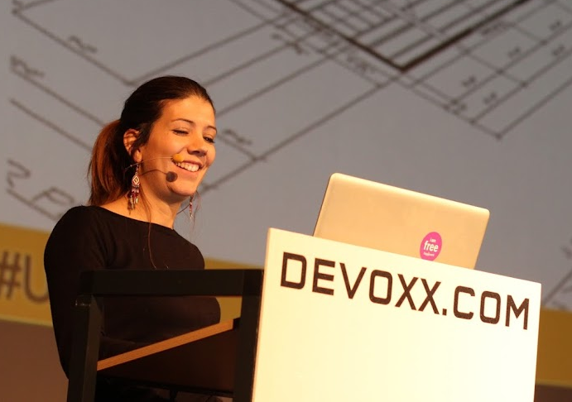
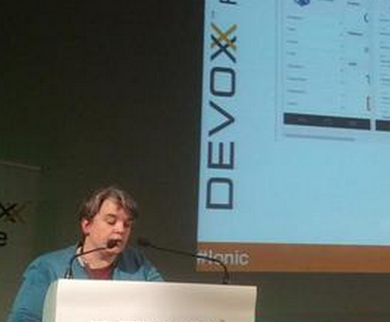
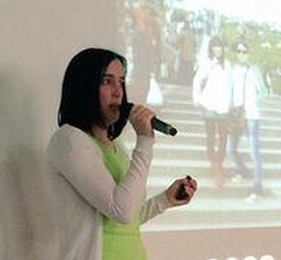
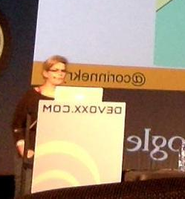
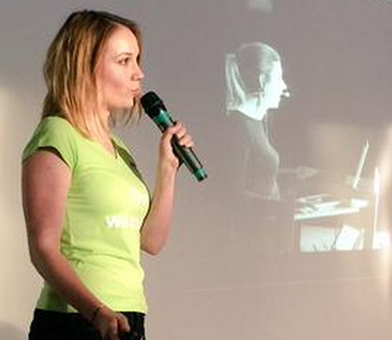
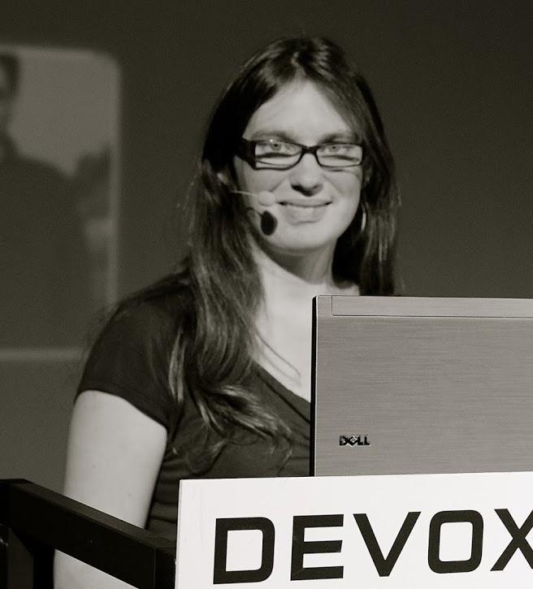
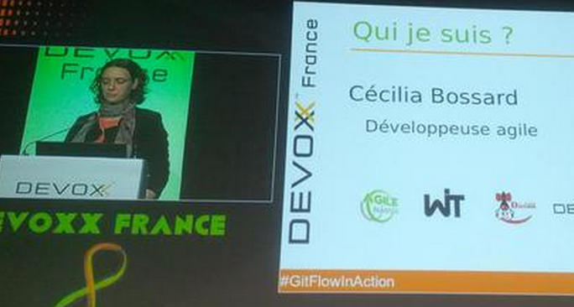
Comment ?
Plus de femmes oratrices!
Notes:
Et puis c’est l’une de nos actions phare: vous l’aurez sûrement remarquer, il y a peu de femmes déjà dans l’informatique, et encore moins qui interviennent lors de conférences.
ALors on a envie de changer ça et de voir plus de femmes parler aux conf !
Pour cela on organise :
des ateliers pour préparer les sujets, trouver des idées…
des répétitions via skype/hangout en petits groupes
on a récemment lancé un atelier pour la confiance en soi/prise de parole. Ca a très bien marché (15 personnes) Et on compte en refaire.
Une quizaine se sont lancée et d’ailleurs vous pouvez retrouver la liste de speakers femmes sur notre blog “femmes speakers”
http://www.duchess-france.org/je-me-lance-je-soumets-un-talk-a-une-conference/

Slide 8
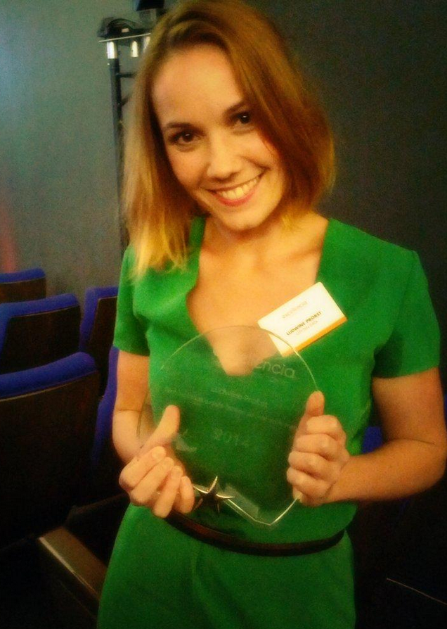

Trophée excellencia
Prix pour :
Femme high-tech investie dans une association sociale ou humanitaire
Notes:
Le Trophée excellencia récompense des femmes “high tech” (étudiantes, entrepreneuses, salariées) et a pour objectif principal de promouvoir le secteur du numérique auprès des femmes, briser les stéréotypes, et donner envie aux femmes de se lancer dans des carrières numérique.
Ludwine a été lauréate de l’année 2014 pour la catégorie “Femme high-tech investie dans une association sociale ou humanitaire” en représentant l’association Duchess France.
Cette récompense nous a aidé à être connues et reconnues en dehors du milieu de dev, ce qui est très important à mon sens si l’on souhaite avoir de la portée dans nos messages, nos actions, et enclencher une dynamique.

Slide 9
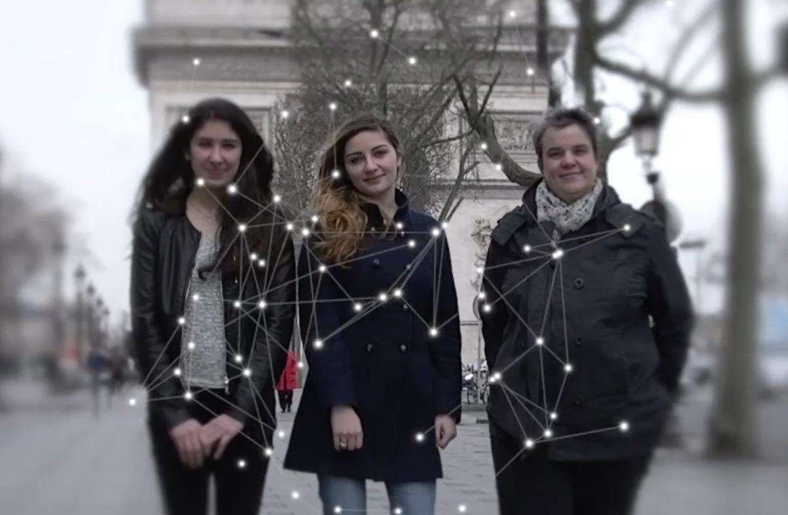
Trophée excellencia
https://youtu.be/NErN6H4d7Fw
Notes:
Enfin, le trophée a été accompagné d’un mécénat financier de l’entreprise Econocom avec lequel nous avons réalisé une vidéo pour mettre à l’honneur notre métier, qui met en scène trois femmes d’âges et d’horizons différents passionnées par le code.
Et maintenant place au visionnage de la vidéo.

Slide 10
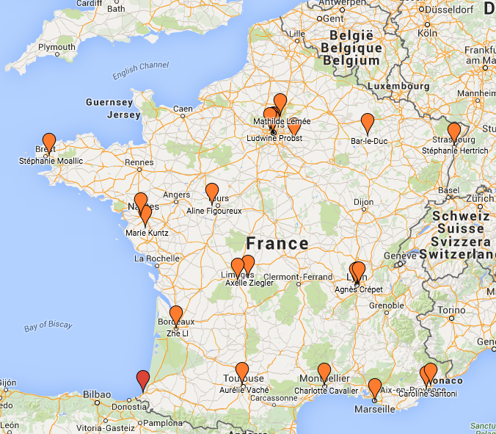
Présence
Notes:
Passé parole à Aurore :
Duchess FRANCE est représenté un peu partout en France.
Et même si la majorité des évènement sont à Paris, de en plus de choses se développe à Lyon, Toulouse, Marseille ou Aix.
Enfin, il est important de préciser que Duchess France n’est pas qu’à Paris.
Les Duchesses sont présentes aussi à Lyon, Marseille, Aix, Toulouse et Limoges.
Il est important pour nous de faire grandit ces pôles et créer des dynamiques.
Et c’est là que vous pouvez agir, vous !
en parlant à vos collègues femmes
en nous aidant aussi car nous sommes une communauté mixte, à l’exception de la team

Slide 11
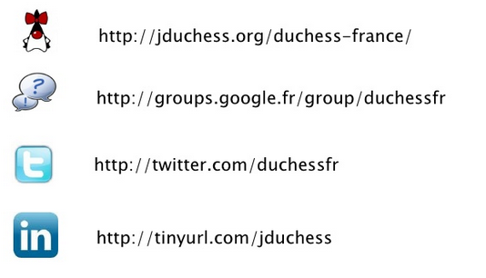


Contact
http://www.duchess-france.org/
https://www.facebook.com/duchessfr
http://www.meetup.com/fr/Duchess-France-Meetup/
Notes:
Un point important avant de conclure.
On est vraiment un groupe, on s’entraide, s’inspire, se motive entre nous.
En interne on utilise slack…. (ou pas….)

